Slide 1
Conceptos básicos

Slide 2
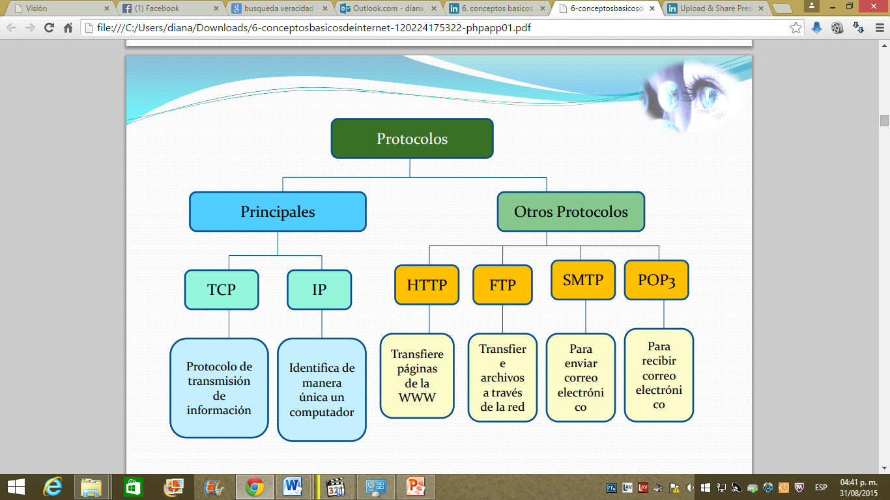
la comunicación de datos a través de paquetes conmutados

Slide 4
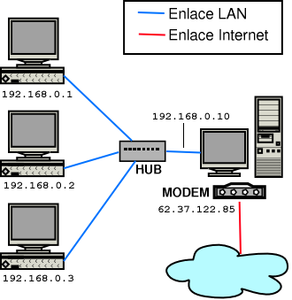

Slide 7
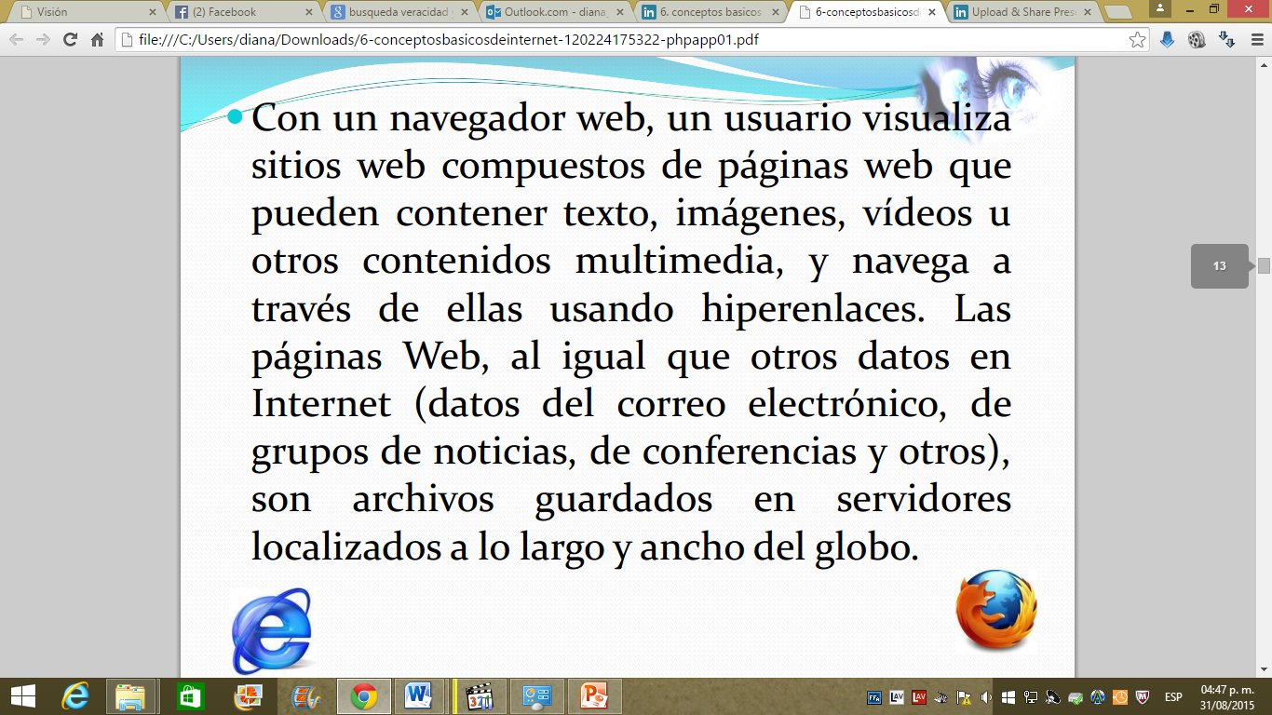
Buscadores: sistema informático que busca archivos almacenados en servidores web

Slide 9
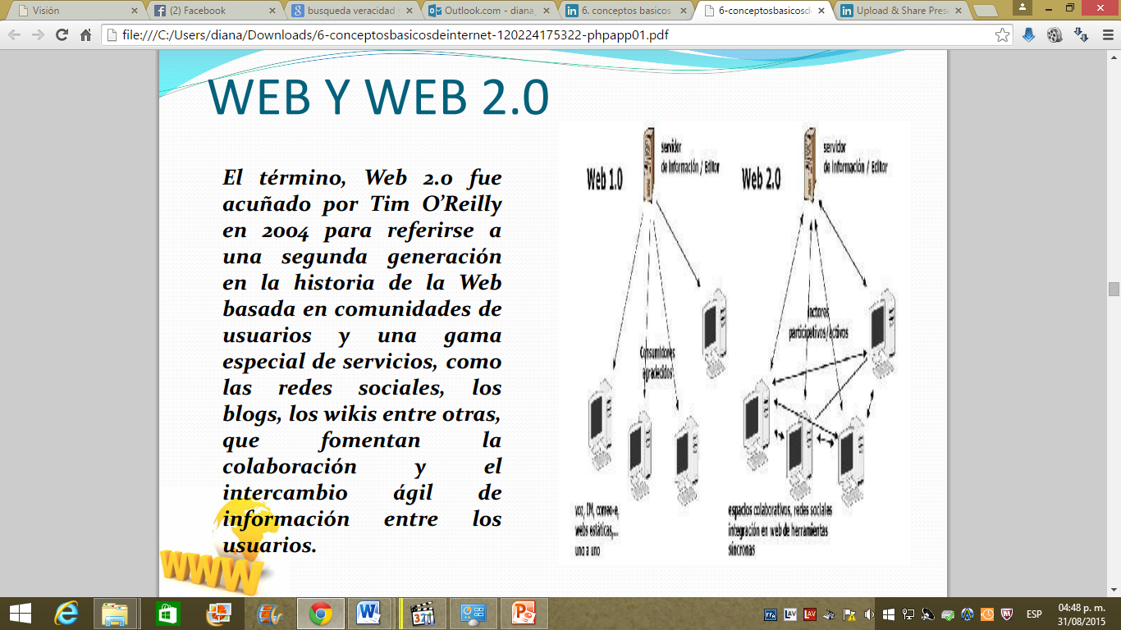

Slide 10
Requisitos para la conexión de internet
hardware
software
Computadora, celular, tablet
Modem
Tarjeta de red
Proveedor
Línea telefónica
Navegador
Programas (SO)
Aplicaciones

Slide 11
¿Que se puede hacer en internet?
Buscar información
Consulta de servicios públicos
Acceso a base de datos
Escuchar radio, ver videos
Videoconferencias
Chat
Correo electrónico
Foros
Mensajes a móviles
Descargar archivos
Publicar contenido
comprar productos o servicios
Crear blogs
Juegos
Descargar aplicaciones
Videollamadas
Guardar información

Slide 12
Buscar recursos en internet
1. Identificar los conceptos importantes del problema de investigación. 2. Identifica los palabras claves que describen estos conceptos. 3. Determina si existen sinónimos y términos relacionados a los conceptos básicos de la investigación 4. Ingresar las palabras en letras minúsculas, salvo que se trate de nombres propios. 5. Si se ingresan palabras en inglés, se obtendrán mayores resultados. En castellano, la cantidad de referencias será mucho menor pero los sitios probablemente contengan información en español.
6. operadores booleanos.
7. operadores del tipo "+ -" ( El "+" equivale al AND y el "-", al NOT.)

Slide 13
ACTIVIDAD 1
Buscar en las características, ventajas y desventajas del uso del internet; y hacer un documento en Word que incluya imágenes.

